Slide 1
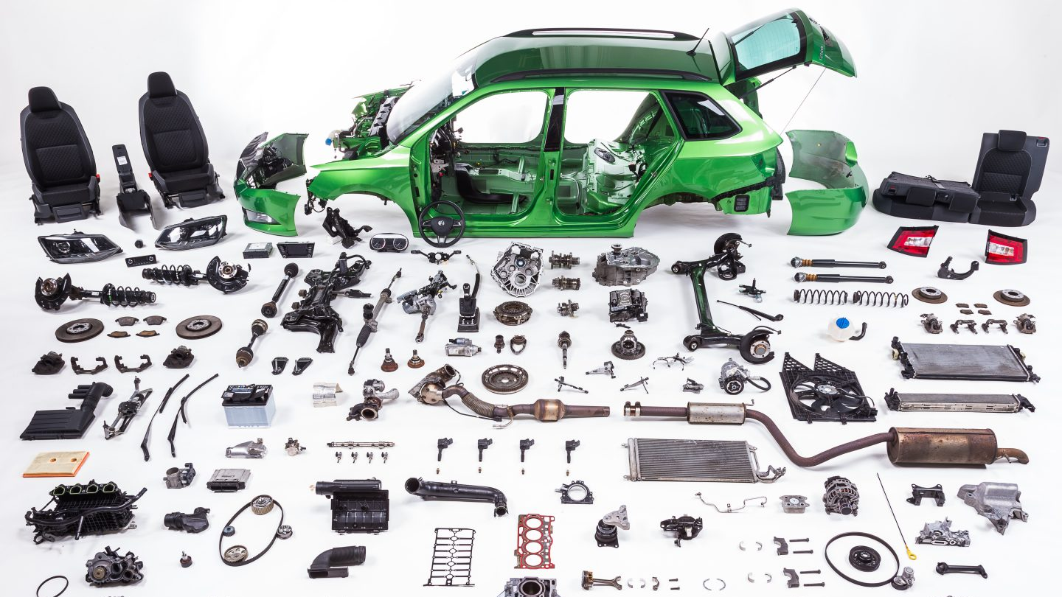
Object Oriented Programming.

Slide 2
Opdracht
Gegeven de template van deze week die je kan vinden op:
https://github.com/HZ-HBO-ICT/ts-skeleton-app/tree/week_2_start
Maak deze template werkend op je eigen machine.
Doe dit liefst in een nieuwe map bv week2
git clone -b week_2_start https://github.com/HZ-HBO-ICT/ts-skeleton-app.git
Onderzoek eens wat er in de assets map staat.
-b staat voor branche

Slide 3

Javascript
NodeJS
C++
V8
Machine Code
Node.js® is a JavaScript runtime built on Chrome’s V8 JavaScript engine.
https://medium.freecodecamp.org/what-exactly-is-node-js-ae36e97449f5
https://youtu.be/86tgU7UaJmU
https://medium.freecodecamp.org/understanding-the-core-of-nodejs-the-powerful-chrome-v8-engine-79e7eb8af964

Slide 4

Types.

Slide 5
Game
- canvas: any
- ctx: any
- player: string
- score: number
- lives: number
- highscores: array
+ start_screen()
+ level_screen()
+ title_screen()
+ randomNumber()
Gezamenlijk types aanpassen en template werkend maken

Slide 6
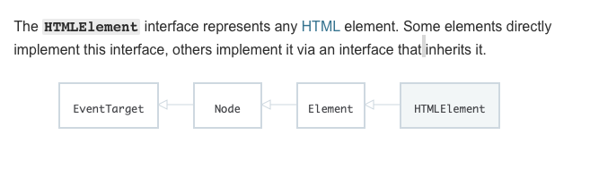
https://developer.mozilla.org/en-US/docs/Web/API/HTMLElement

Slide 7


Slide 8
Opdracht
Gegeven is het Canvas uit de template die je kan vinden op:
https://github.com/HZ-HBO-ICT/ts-skeleton-app/tree/week_2_start
Schrijf het woord ‘Asteroids’ op dit canvas. Gebruik daarvoor de function ‘public start_screen’ uit de class Game.
Probeer te kijken hoe je het in het midden van je scherm kan krijgen. Lettertype is Arial, grootte moet je zelf bekijken

Slide 9

Asteroids.

Slide 10
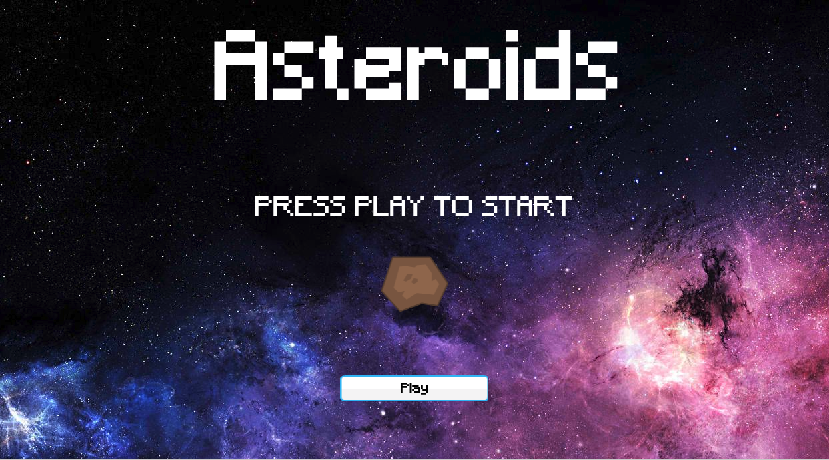

Slide 11
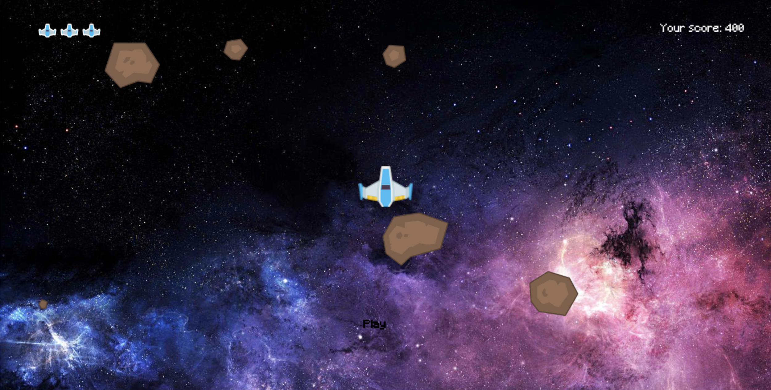

Slide 12
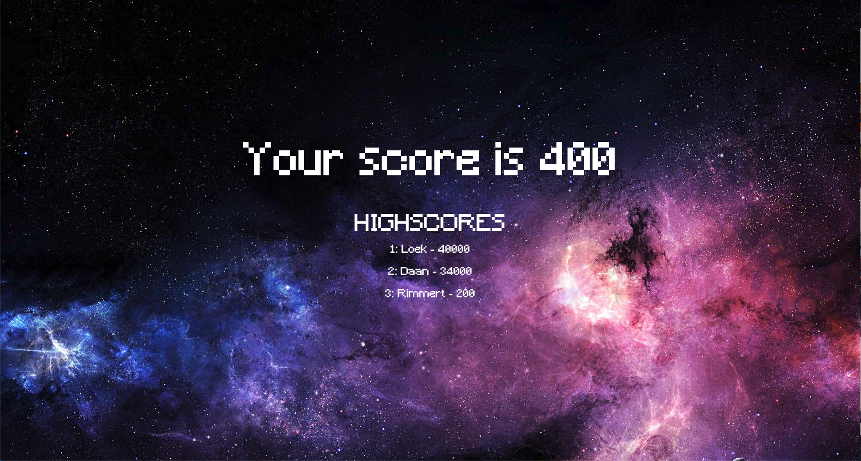

Slide 13

<canvas></canvas>

Slide 14
<canvas> is an HTML element which can be used to draw graphics via scripting (usually JavaScript). This can, for instance, be used to draw graphs, make photo composition or simple (and not so simple) animations. The images on this page show examples of <canvas>implementations which will be created in this tutorial.
https://developer.mozilla.org/en-US/docs/Web/API/Canvas_API/Tutorial

Slide 15
(0,0)
X-AS
(1000,0)
Y-AS
(0,1000)

Slide 16
Canvas Possibilities
Lines and surfaces
Paths
Curves
Text
Images
Transformations
https://eloquentjavascript.net/17_canvas.html

Slide 17
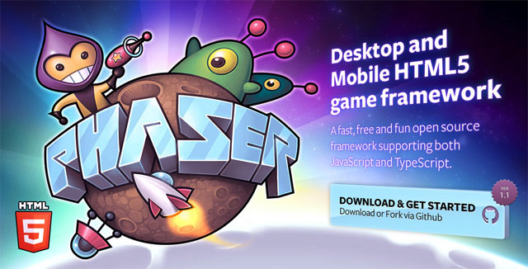

Slide 19
Gebruik web fonts en web fonts loader. Zit al in de template
https://github.com/typekit/webfontloader
Opdracht
Maak een functie ‘writeAsteroidHeading()’ die de tekst Asteroids op de juiste plek op het canvas schrijft.
Maak een functie ‘writeIntroText()’ die de tekst ‘Press Play to start’ op de juiste plek op het canvas schrijft.
Maak een functie ‘writeStartButton’ die de button met de tekst ‘START’ op de juiste plek op het canvas schrijft.
Maak de functie ‘drawAsteroid’ die de asteroid mbv het plaatje in de assets map op de juiste plek op het canvas tekent.
Gebruik hier arrow function
https://codeburst.io/javascript-arrow-functions-for-beginners-926947fc0cdc

Slide 20

Arrow function.

Slide 21
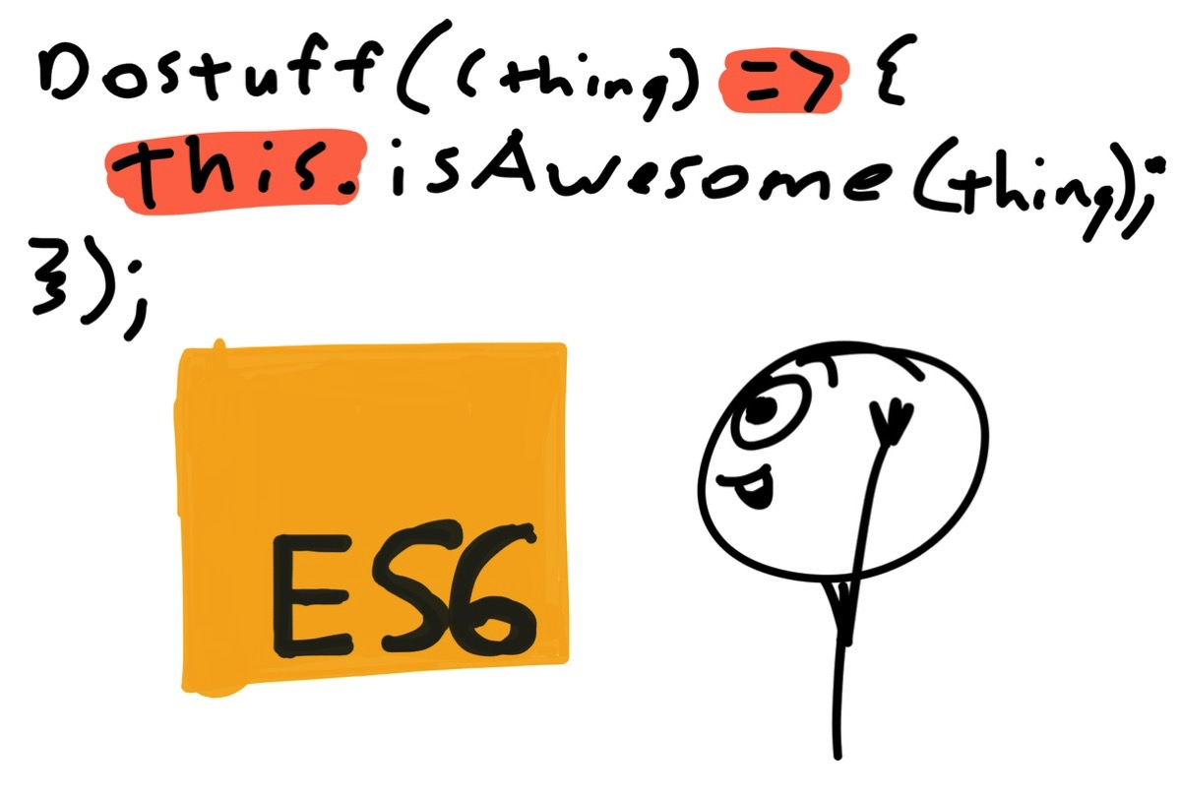
https://codeburst.io/javascript-arrow-functions-for-beginners-926947fc0cdc

Slide 22
// No parameters
const myFunc = () => {
// Do stuff
};
// With parameters
const myFunc = (a, b) => {
return a * b;
};
// Only 1 param, no need for parens
const myFunc = a => {
return a * a;
};
// No brackets and implicit return
// with single-line arrow function
const myFunc = a => a * a;
// Wrap body in parens to return
// object literal
const myFunc = (first, last) =>
({ firstName: first, lastName: last });

Slide 23

Custom fonts.

Slide 24
<script src="https://ajax.googleapis.com/ajax/libs/webfont/1.6.26/webfont.js"></script>
<script>
WebFont.load({
custom:{
families: ['Minecraft']
}
});
</script>
@font-face {
font-family: 'Minecraft';
src: url('../fonts/Minecraft.ttf') format('truetype');
}
canvas{
font-family: 'Minecraft';
background-image: url("../images/nebula-bg.jpg");
}

Slide 26
Lives is een attribute van de class Game
Asteroids (Meteors) plaatjes staan in de assets map
Opdracht
Maak een functie ‘drawPlayerLives()’ die de het aantal levens in de vorm van kleine spaceships op het canvas tekent.
Maak een functie ‘drawRandomAsteroids()’ die random een 5 tal asteroids van verschillende groottes op het canvas tekent.
Maak een functie ‘drawYourScore’ die de huidige score op het canvas schrijft.
Maak de functie ‘drawSpaceShip’ die het ruimteschip van de speler op het canvas tekent.

Slide 28
Opdracht
Maak een functie ‘writePlayerScore()’ die de tekst ‘Your Score is (score van de speler)’ op de juiste plek op het canvas schrijft.
Maak een functie ‘writeHighScores()’ die de highscores de juiste plek op het canvas schrijft.

Slide 29


Slide 30
Opdracht
We hebben vrij veel functies gemaakt die nagenoeg hetzelfde doen. Onderzoek welke functies in aanmerking komt om te worden ‘samengevoegd’ zodat het 1 generieke functie wordt.
Wat moet je daar precies voor doen?
Refactor je huidige code tot 1 functie of enkele functies.

Slide 31

Assignment.

Slide 32
Opdrachten
Maak voor donderdag alle schermen.
Post de uitwerking op github. Misschien handig om ook dit met branches te doen.
Lever de github link op learn in.

